Slide 1
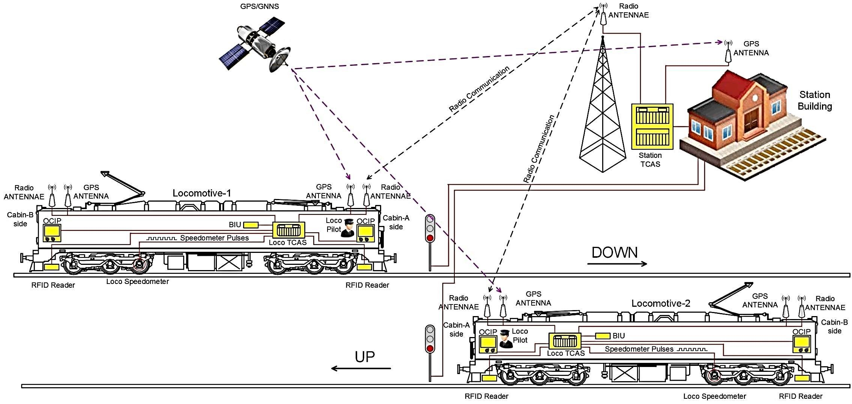
टी.आर.ओ. विभाग, मध्य रेल, नागपुर
कवच – एक नजर में
उपकरण EQUIPMENT
लोकेशन LOCATION
लोको पायलट - ओ.सी.आई.पी. LP-OCIP
लोको ईनरजाईज
LOCO ENERGISATION
मोड़ ऑपरेशन
MODE OPERATION
कैब चेंजिंग
CAB CHANGING
Advantagesविशेषताएं

Slide 2
लोको कवच में निम्न उपकरण लगें हैं-
लोको कवच कंप्यूटर (Loco Vital Computer)
ड्राइवर मशीन इंटरफेस : 02 प्रत्येक कैब में (Driver Machine Interface)
रेडियो फ्रीक्वेंसी एन्टेना : 2 Nos. (Radio Frequency Antenna : Receiver & Transmitter)
जी.पी.एस./ जी.एस. एम. एन्टेना : 1 No. (GPS/GSM Antenna)
डाइरेक्शन सेंसिंग टाइप स्पीड सेंसर: 2 Nos. Axle No. 5 & 11 (Pulse Generator)
रेडियो फ्रीक्वेंसी रीडर: 02 प्रत्येक कैब में (Radio Frequency Reader)
ब्रेक इंटरफेस यूनिट (Brake Interface Unit) – (Only IRAB के लिए)

Slide 3
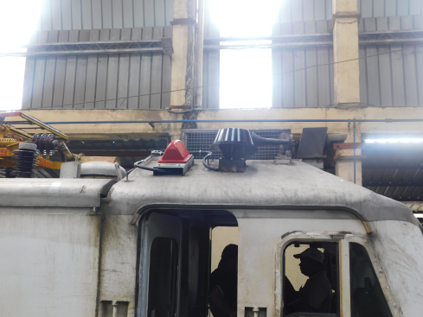
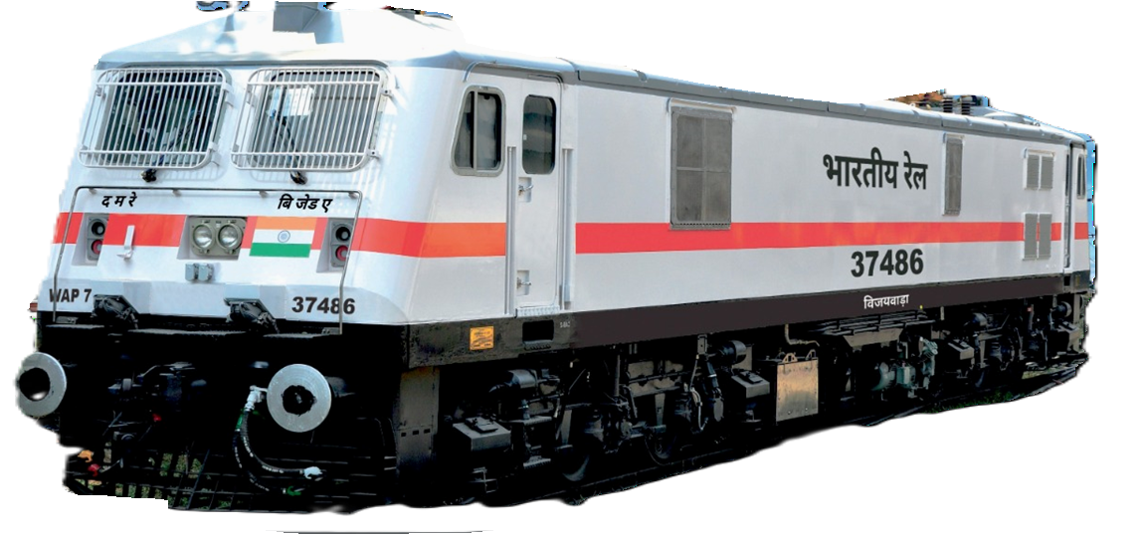
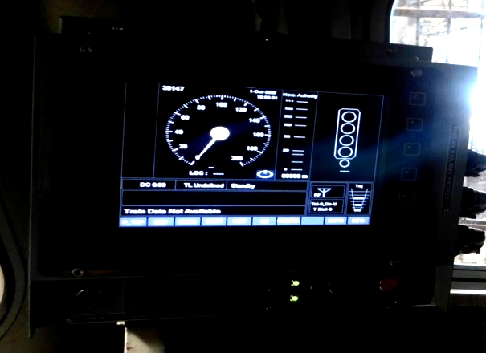
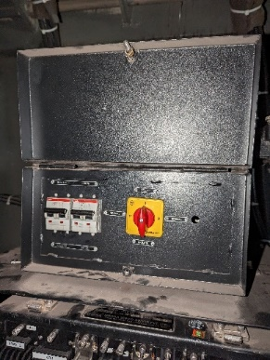
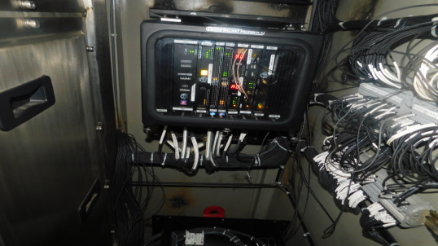
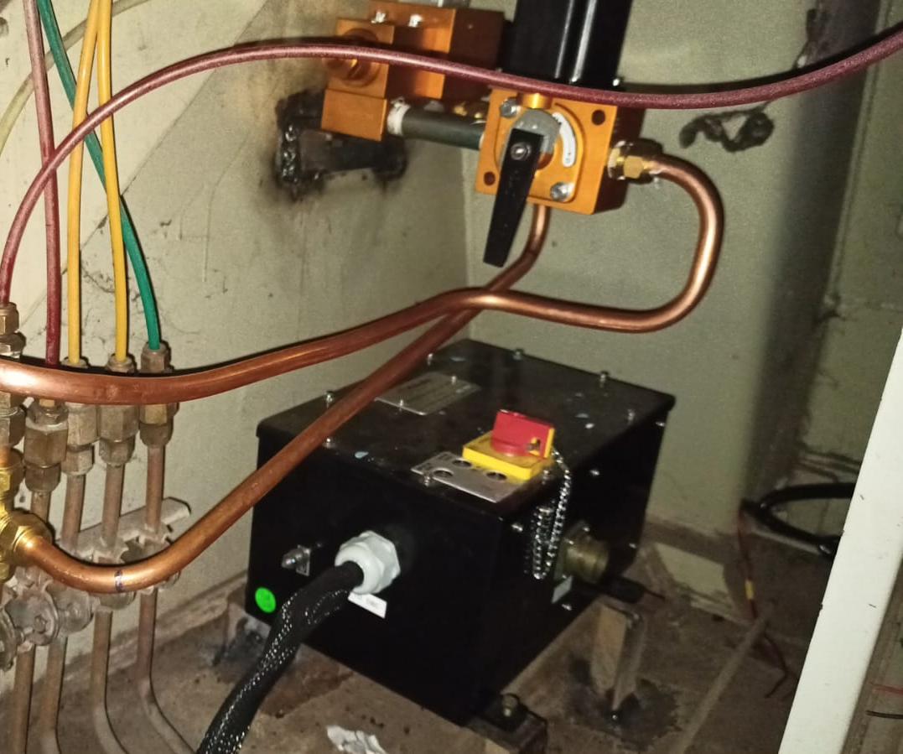
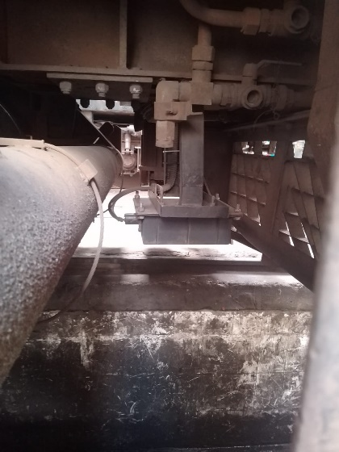
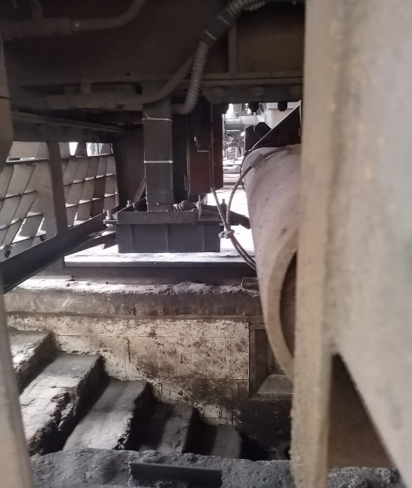
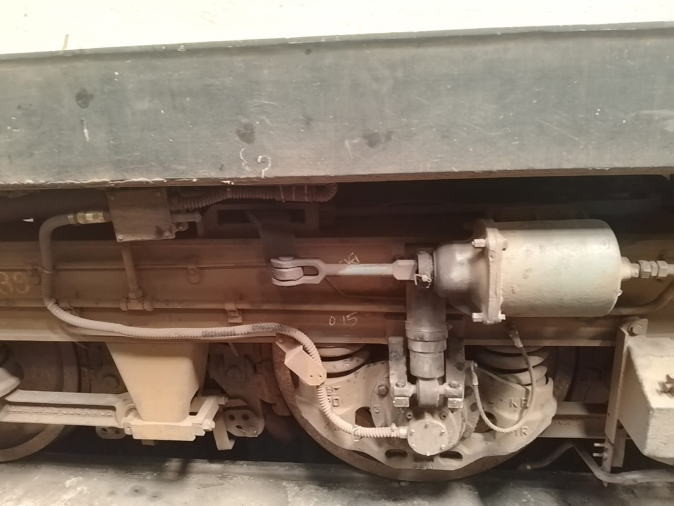
ONBOARD KAVACH – EQUIPMENT & ITS LOCATIONS
GPS/GSM
Radio Antenna-1
Radio Antenna-2
GPS/GSM
MCB & Isolation Box
DMI-1
DMI-2
Vital Computer
BIU-1
BIU-2
Pulse Generator-2
RFID Reader-2
Pulse Generator-1
RFID Reader-1

Slide 4
ONBOARD KAVACH – EQUIPMENT & ITS LOCATIONS
एंटीना : ट्रेन के इंजन के ऊपर रेडियो एंटेना लगाए जाते हैं :
रेडियो एंटीना:
दो संकेत प्राप्त करने के लिए (Rx)
दो संकेत भेजने के लिए (Tx)
ट्रेन पर प्रत्येक रेडियो एंटीना का एक जोड़ा एक व्यक्तिगत रेडियो मॉडेम से जुड़ा होता है, जिससे ट्रेन को रेडियो संचार के माध्यम से जानकारी भेजने और प्राप्त करने में सक्षम बनाता है ।
ट्रेन के नीचे लगे दो RFID एंटेना/रीडर ट्रैक-एम्बेडेड RFID टैग को पढ़ते हैं, जिससे ट्रेन का महत्वपूर्ण कंप्यूटर ट्रैक पर चलते समय उसका सटीक स्थान निर्धारित करने में सक्षम होता है ।

Slide 5
ONBOARD KAVACH – EQUIPMENT & ITS LOCATIONS
GNSS/GSM Antenna
GNSS/GSM एंटीना :
प्रत्येक रेडियो एंटीना का एक जोड़ा एक व्यक्तिगत रेडियो मॉडेम से जुड़ा होता है, जिससे ट्रेन रेडियो संचार के माध्यम से जानकारी भेजने और प्राप्त करने में सक्षम होती है ।
प्रत्येक GNSS एंटीना एक समर्पित GNSS मॉड्यूल से जुड़ा होता है, जिससे यह सुनिश्चित होता है कि सभी कवच इकाइयां, ट्रेन पर और ट्रैक के साथ, समकालिक समय में कार्य करती हैं ।
ट्रेन पर प्रत्येक रेडियो एंटीना का एक जोड़ा एक व्यक्तिगत रेडियो मॉडेम से जुड़ा होता है, जिससे ट्रेन को रेडियो जि ससे ट्रेन को रेडियो संचार के माध्यम से जानकारी भेजने और प्राप्त करने में सक्षम बनाता है ।
प्रत्येक जीएनएसएस एंटीना एक समर्पित जीएनएसएस मॉड्यूल से जुड़ता है, जो यह सुनिश्चित करता है कि ट्रेन और पटरियों दोनों पर सभी कवच इकाइयां समकालिक समय में काम करती हैं ।

Slide 6
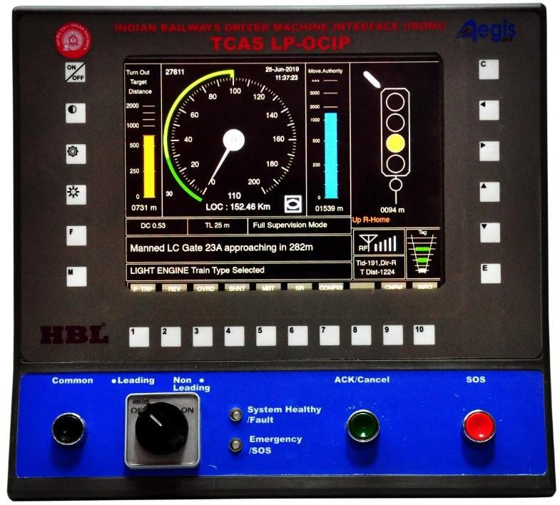
ONBOARD KAVACH – EQUIPMENT & ITS LOCATIONS
Driver Machine Interface-1
Driver Machine Interface-1
LP-OCIP: LOCO PILOT’S OPERATION CUM INDICATION PANEL
यह लोको पायलट और कवच के बीच का इंटरफ़ेस है । इस पर डिस्प्ले, बटन, स्विच और इंडिकेटर लगे होते हैं जो लोको पायलट को सूचनाएँ देते हैं व विभिन्न कवच सिस्टम को कंट्रोल करने के लिए परमिट करते हैं ।

Slide 7
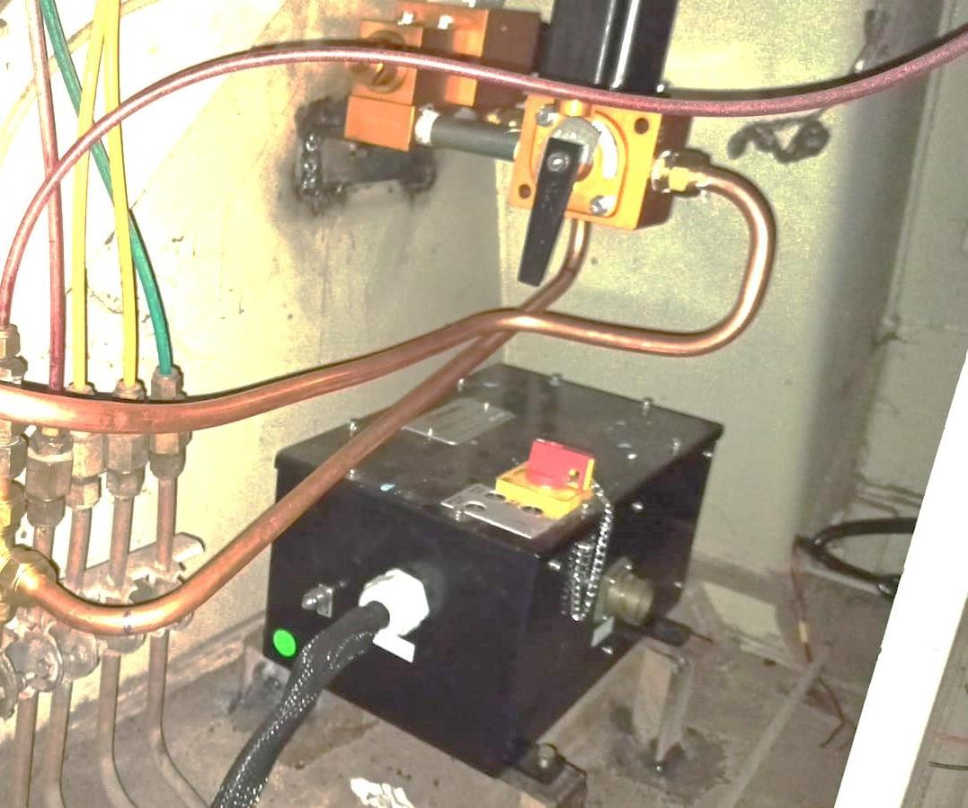
ONBOARD KAVACH – EQUIPMENT & ITS LOCATIONS
Brake Interface Unit-1
Brake Interface Unit-2
ऑनबोर्ड कवच ब्रेक प्रणाली के साथ ब्रेक इंटरफेस यूनिट (BIU) के माध्यम से इंटरफेस करता है , जिससे यह सामान्य ब्रेक (NB), पूर्ण सेवा (FSB) ब्रेक, और आपातकालीन ब्रेक (EB) लागू करने की अनुमति देता है । यदि लोकोमोटिव एक हल्के इंजन के रूप में कार्य करता है, तो BIU स्वतंत्र ब्रेक (SA9) इंटरफेस को भी सक्रिय करता है ताकि ब्रेक सिलेंडर दबाव को लोको के स्वतंत्र ब्रेक के अधिकतम मान के अनुरूप उत्पन्न किया जा सके ।

Slide 8
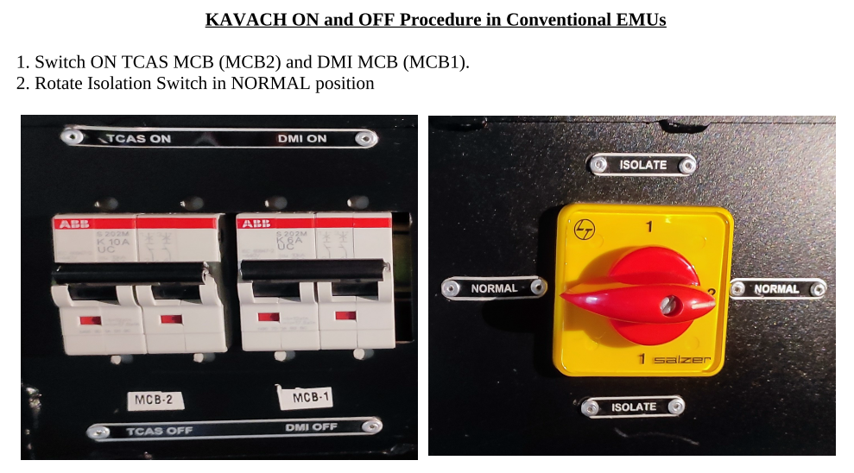
ONBOARD KAVACH – EQUIPMENT & ITS LOCATIONS
TCAS & DMI MCBs & Isolation Switch
जब इस स्विच को “सेवा स्थिति” में रखा जाता है, तो यह BIU से ब्रेक आदेशों को सक्रिय करने की अनुमति देता है और जब भी ऑनबोर्ड कवच से ब्रेक आदेश जारी किए जाते हैं, ट्रैक्शन कट - ऑफ फीचर को भी सक्षम करता है ।

Slide 9
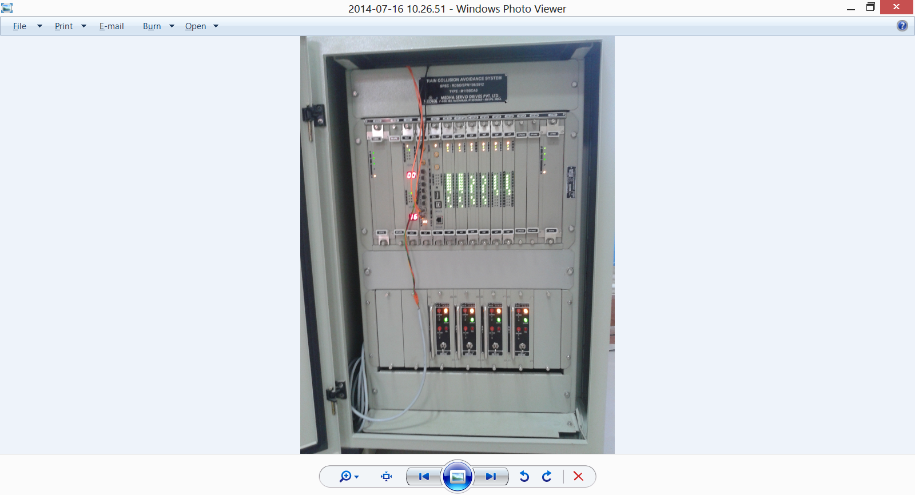
ONBOARD KAVACH – EQUIPMENT & ITS LOCATIONS
Vital Computer
Vital Computer
कवच के ऑनबोर्ड वाइटल कंप्यूटर में निम्नलिखित प्रावधान हैं:-
• ट्रेन इंटरफ़ेस यूनिट और ब्रेक इंटरफ़ेस यूनिट के साथ इंटरफ़ेस करने के लिए
• दिशा निर्धारण, दूरी और गति माप के लिए दो दिशा संवेदन प्रकार गति सेंसर इंटरफ़ेस
• ट्रैक पर लगे RFID टैग को पढ़ने के लिए RFID रीडर के साथ इंटरफ़ेस करने के लिए
• डीएमआई के साथ इंटरफेस करने के लिए जिसमें डिस्प्ले व्यवस्था और संचालन के लिए बटन/स्विच शामिल हैं
• केंद्रीकृत नेटवर्क मॉनिटरिंग सिस्टम (एनएमएस) और कुंजी प्रबंधन प्रणाली के साथ कनेक्टिविटी के लिए दो वाणिज्यिक जीएसएम/एलटीई इंटरफेस
• डायग्नोस्टिक उद्देश्य के लिए लॉग और अन्य डेटा डाउनलोड करने के लिए यूएसबी इंटरफेस

Slide 10
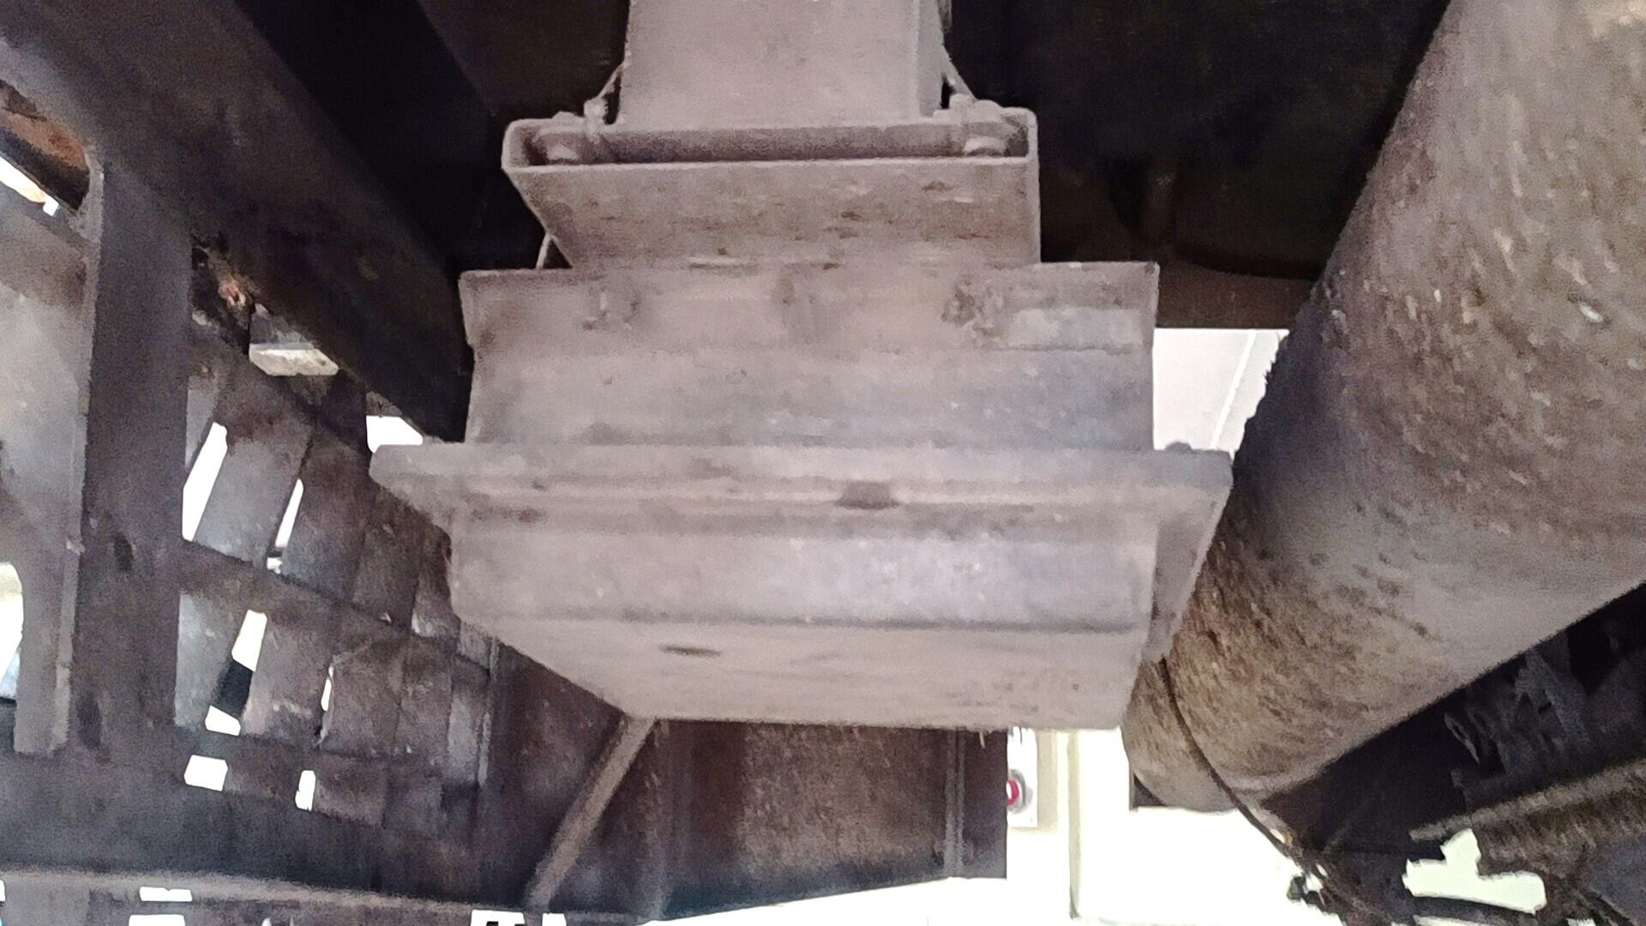

ONBOARD KAVACH – EQUIPMENT & ITS LOCATIONS
दोनों ओर केब के
नीचे अंडरफ्रेम में
RFID Reader-2
• 700 mm की ऊर्ध्वाधर दूरी से टैग को पढ़ने में सक्षम होना चाहिए
• रेल स्तर के शीर्ष से ऊर्ध्वाधर फिक्सिंग 450+/-50 mm है
• क्षैतिज तल में अनुमेय ऑफसेट +/-100 mm
• आईपी 65 सुरक्षा
RFID Reader-1

Slide 11
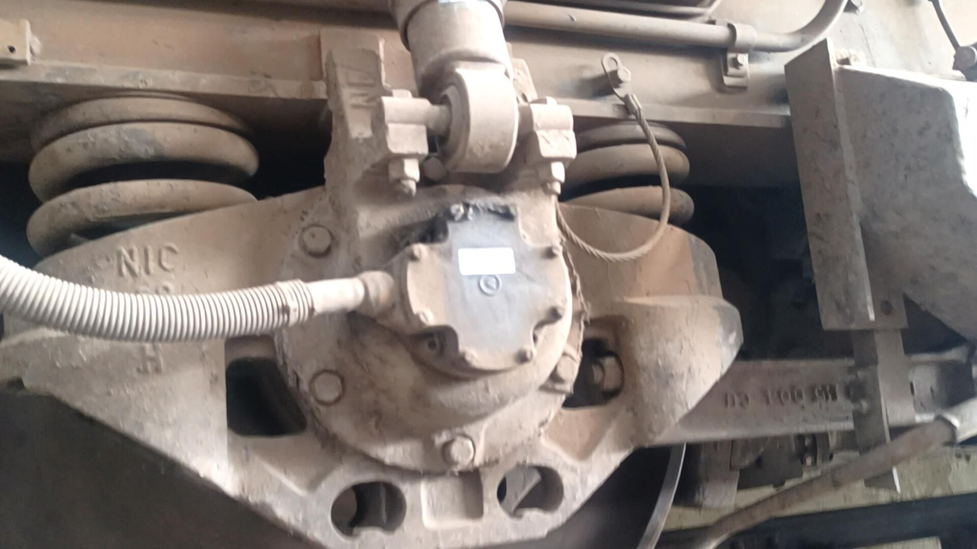

ONBOARD KAVACH – EQUIPMENT & ITS LOCATIONS
Axle Box No.
5 & 11 (WAP-7)
No. 2 & 3 (WAP-5)
Pulse Generator -2
Pulse Generator-1
दो दिशात्मक पल्स जनरेटर , प्रत्येक एक अलग पहिये (5 & 11) पर लगे होते हैं और ऑनबोर्ड कवच प्रणाली से जुड़े होते हैं, गति और दूरी की निगरानी करते हैं ।

Slide 12
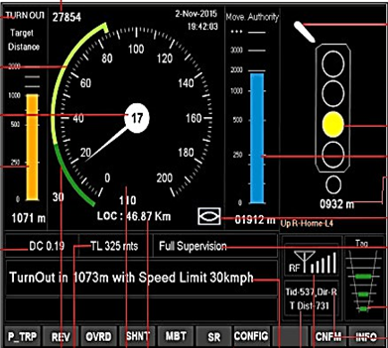
ONBOARD KAVACH – EQUIPMENT & ITS LOCATIONS
LOCO ID
TARGET TYPE
ROUTE INDICATOR
PERMIT SPEED
SIGNAL ASPECT WITH LINE INDICATION
CURRENT SPEED
MOVEMENT AUTHORITY
TARGET DISTANCE
DISTANCE OF SIGNAL
MODE SYMBOL
Signal Name
DECELERATION CONSTANT
MODE NAME
TAG INDICATION
TRACK RFID No
TARGET SPEED
TRAIN LENGTH
SECTION SPEED
LOCO LOCATION
CONTEXT MESSAGES
NEXT RFID DISTANCE
COMMUNICATION WITH STATION
FUNCTION KEYS

Slide 13












OPERATIONAL MODES IN Version 4.0
Standby Mode (SB)
Post Trip Mode (PT)
Staff Responsible Mode (SR)
Reverse Mode (RV)
Limited Supervision Mode (LS)
Shunt Mode (SH)
Full Supervision Mode (FS)
Non-leading Mode (NL)
Override Mode (OV)
System Failure Mode (SF)
Onsight Mode (OS)
Isolation Mode (IS)
Trip Mode (TR)

Slide 14

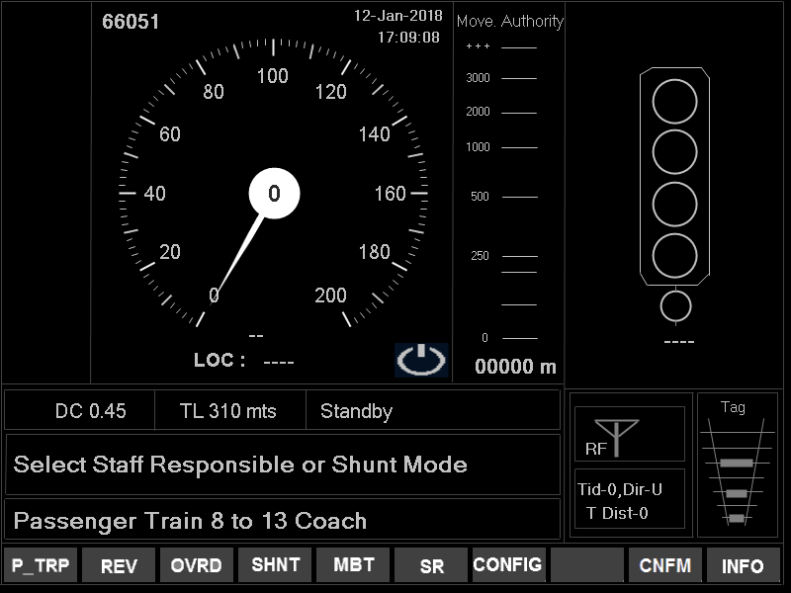
STAND BY MODE
यह Mode LP द्वारा सिलेक्ट नहीं किया जाता है बल्कि एक Default Mode है ।
लोको कवच का पावर-ऑन करने पर या यदि कोई कैब सिलेक्ट नहीं है तो कवच इस मोड में रहता है और यदि कोई कैब सिलेक्टेड है तो यह ब्रेक सिस्टम की Health Test करता है ।
परीक्षण सफल होने पर यह लोको पायलट को STAFF RESPONSIBLE या SHUNT MODE सुझाता है ।
इस मोड में LP ट्रेन को मूव नहीं कर सकता है ।
इस मोड में ट्रेन की रूकी अवस्था को Supervise किया जाता है और यदि कोई अनधिकृत मूवमेंट होती है तो यह Emergency Brake भी लगाता है

Slide 15

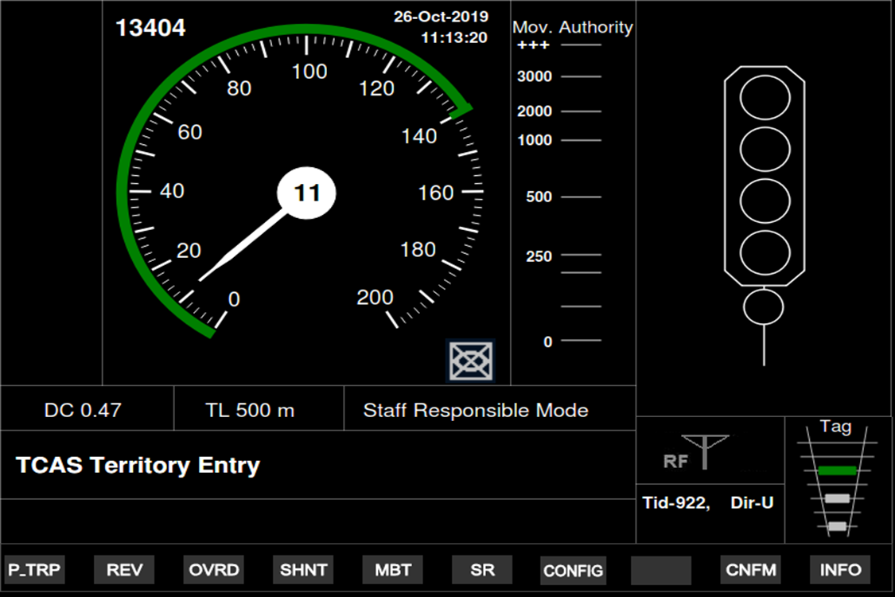
STAFF RESPONSIBLE MODE
इस मिशन के स्टार्ट होते समय इस (SR) मोड को सिलेक्ट किया जाता है ।
यह मोड लोको पायलट को कवच क्षेत्र में अपनी खुद की ज़िम्मेदारी पर ट्रेन का संचालन करने की अनुमति देता है ।
यह लोको सीलिंग स्पीड (Max.Permissible Speed), रोल बैक, रिवर्स मूवमेंट सुरक्षा, हेड ऑन और रियर एंड टकराव की रोकथाम की Supervision करता है ।
इस मोड को लोको पायलट द्वारा DMI पर Staff Responsible (SR) और CNFM सॉफ्ट की को दबाकर चुना जाता है ।
यह लोको की Non-Guranted Protection सीलिंग स्पीड (MPS) रोल बैक, रिवर्स मूवमेंट सुरक्षा, हेड ऑन और रियर एंड टकराव की रोकथाम की Supervision करता है ।

Slide 16

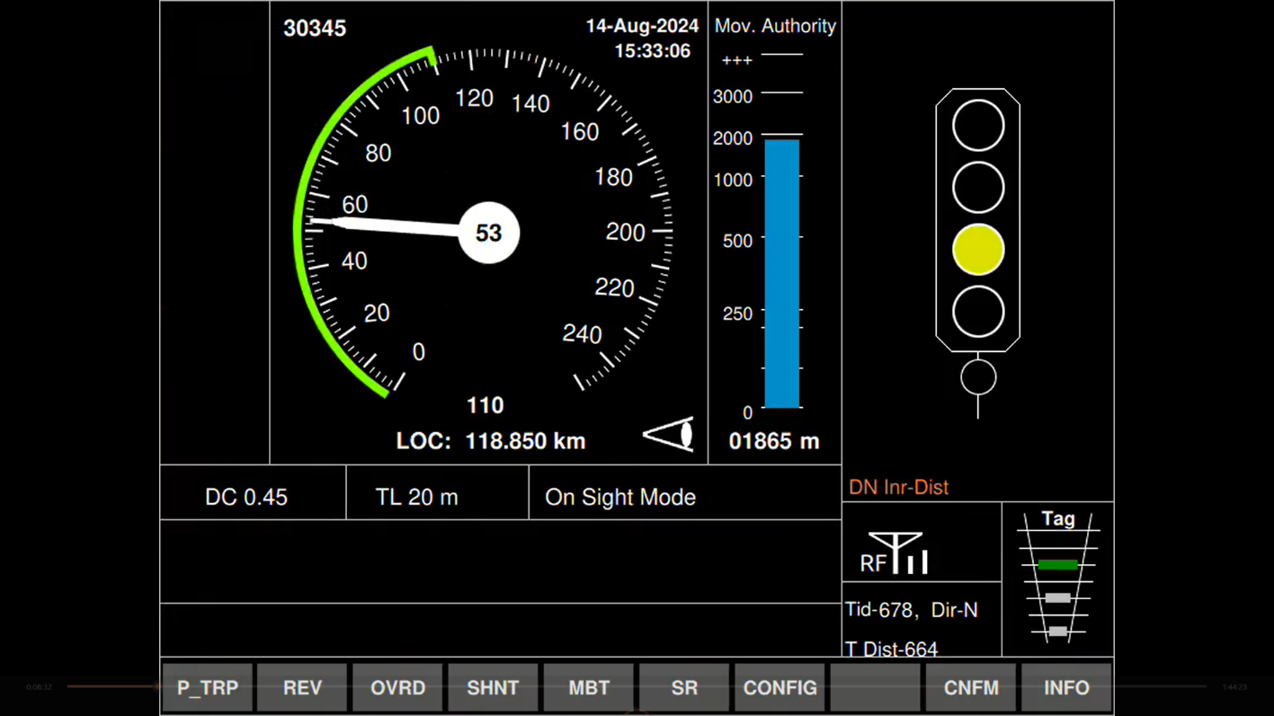
ONSIGHT MODE
Staff Responsible Mode के साथ दो RFID टैग को पास करने व मूवमेंट अथॉरिटी प्राप्त होते ही लोको कवच ON SIGHT मोड में जाता है व गाड़ी सामान्य गति से चलती है ।
यह मोड, ट्रेन को पहले से किसी दूसरी ट्रेन के द्वारा Occupied Track पर जाने की अनुमति देता है ।
जब लोको कवच को मेन स्टॉप सिग्नल का ओवर राइड, LSS/IBS और ऑटो सिग्नल का ओवर राइड मिलता है तो यह SR Mode से Onsight Mode में आता है ।
जब लोको अगले सिग्नल को ऑफ आस्पेक्ट (लाल को छोडकर) में पार करता है तो सिस्टम औटोमेटिकली इस मोड से बाहर आ जाएगा ।

Slide 17

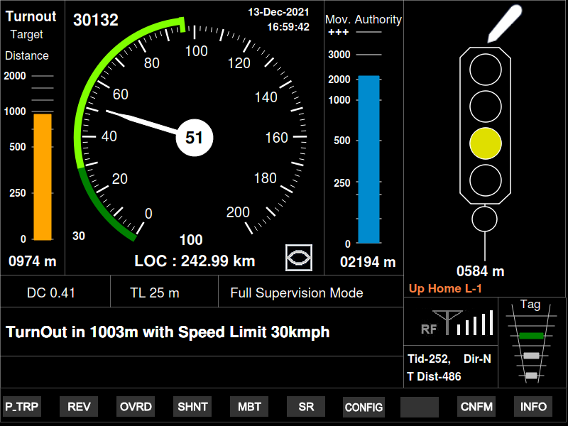
FULL SUPERVISION MODE
इस मोड को लोको पायलट द्वारा नहीं चुना जाता है बल्कि कवच ऑपरेशन संबन्धित सभी कंडीशन पूरी होने पर सिस्टम ऑटोमेटिकली FS मोड में आ जाता है ।
जब ट्रेन तथा ट्रैक का सभी डाटा Static Speed Profile सहित, 3000 मीटर तक या मूवमेंट अथॉरिटी(MA), दोनों में जो भी कम हो तो सिस्टम FS मोड में आ जाता है।
इस मोड में ग्रेडिएंट, LC गेट, आनेवाले Stop Signal की दूरी, सिग्नल का आस्पेक्ट, टर्न आउट, TAG की दूरी, TSR एवं ट्रैक की कंडीशन इत्यादि की जानकारी लोको पायलट को मिलती है ।

Slide 18

OVERRIDE MODE
इस मोड में प्रवेश का चयन लोको पायलट द्वारा OVRD और CNFM सॉफ्ट की दबाकर किया जाता है ।
LSS और IBS सिग्नल के केस में यदि एडवांस में अथॉरिटी टू प्रोसीड मिला हुआ है तो चलती गाड़ी में भी इस मोड को सिलेक्ट कर सकते हैं इसमें Time Out लागू नहीं होता है ।
Home/Starter के केस में ट्रेन की खड़ी अवस्था में अथॉरिटी टू प्रोसीड मिलने पर Approaching Signal से 200 m के अन्दर इस मोड को सिलेक्ट कर सकते हैं तथा अधिकतम गति 15 kmph इसमें Time Out 240 सेकंड है ।
Automatic Signal के केस में Approaching Automatic Signal से 200 m के अन्दर ट्रेन की खड़ी अवस्था में दिन में 1 मिनट व रात में 2 मिनट का समय रूक कर इस मोड को सिलेक्ट कर सकते हैं तथा अधिकतम गति 15/10 kmph व Time Out 240 सेकंड है ।
इस मोड को सिलेक्ट करने के बाद स्टेशन कवच से On Sight Movement Authority मिलने पर लोको कवच ON SIGHT MODE में आता है ।
FS से ON SIGHT Mode में Transition होने पर LP को Acknowledge करना है जिससे Unwanted Brake Applications से बचा जा सके ।
इस मोड़ को सिलेक्ट करने पर आने वाला सिग्नल, DMI पर Blank दिखेगा ।
यदि OVER RIDE मोड में प्रवेश करने के बाद 240 सेकंड के अन्दर सिग्नल पास न किया जाए तो ONSIGHT Movement Authority (जो Extend हो गई थी) को Approaching Stop Signal तक छोटा कर दिया जाएगा और LP को आगे बढ्ने के लिए फिर से OVER RIDE सिलेक्ट करना होगा ।
यदि स्टेशनरी कवच द्वारा कोई SOS मेसेज भेजा जाता है तो इस मोड में भी लोको कवच द्वारा भली भांति उसका पालन किया जाएगा ।

Slide 19

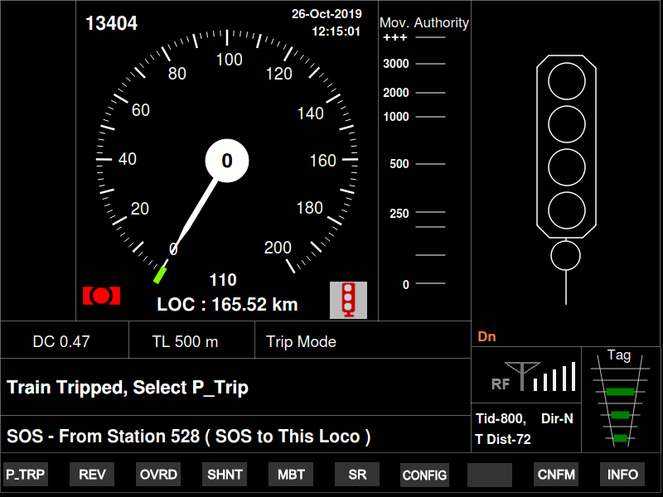
TRIP MODE
यदि लोको FS या OS मोड मे चल रहा हो और किसी सिग्नल को लाल की हालत या End of Authority को पार कर जाये तो लोको कवच TRIP मोड में चला जाएगा।
लोको कवच Emergency Braking कर देगा ।
लोको पायलट, DMI पर P_TRIP और फिर CNFM सॉफ्ट की दबाएँ, फिर ही इमरजेंसी ब्रेक रिलीज हो जायेंगे।
अब लोको POST TRIP मोड में दाखिल हो जायेगा ।

Slide 20

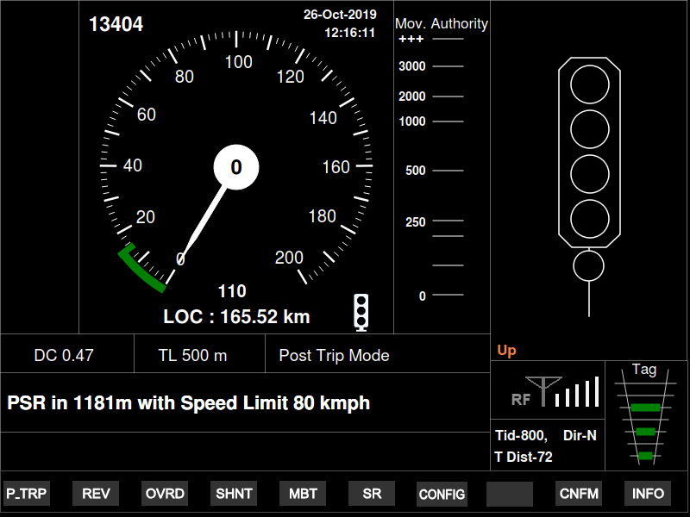
POST TRIP MODE
लोको पायलट , TRIP मोड के बाद, DMI पर P_TRIP और CNFM सॉफ्ट की दबायेगा, तो इमरजेंसी ब्रेक रिलीज हो जाएंगे ।
P_TRIP मोड में OVRD और फिर CNFM दबाकर OS मोड में transit होगा ।

Slide 21

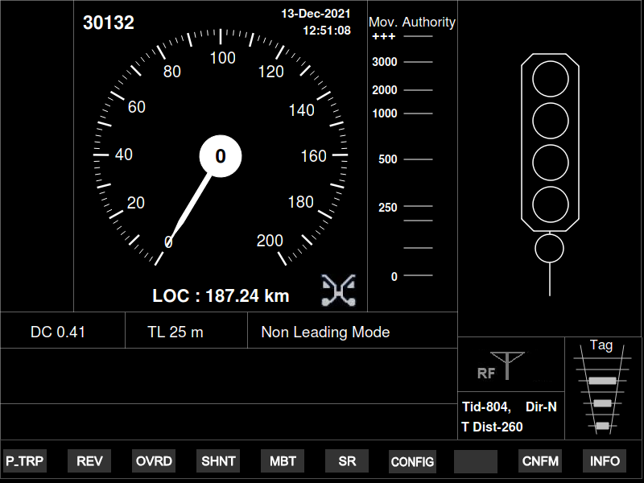
NON-LEADING MODE
MU ऑपरेशन में पिछले लोको (चाहे इलेक्ट्रिकलि जुड़ा हो या न हो) का कवच यूनिट असक्रिय रखने के लिए इस मोड को लोको पायलट द्वारा मैन्युअली सिलेक्ट किया जाता है ।
लोको की खड़ी स्थिति में ही इस मोड का चयन करें ।
लोको कवच यूनिट, नॉन-लिडिंग मोड में किसी भी ट्रेन मूवमेंट का सुपरविजन नहीं करेगी ।

Slide 22

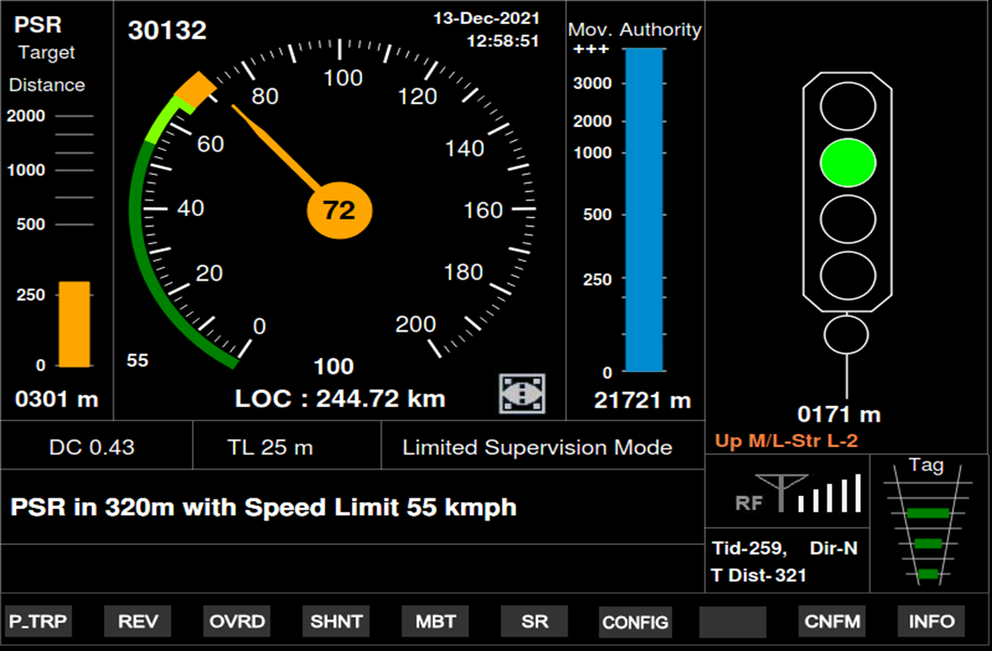
LIMITED SUPERVISION MODE
इस मोड को लोको पायलट द्वारा नहीं चुना जाता है ।
SKAVACH से Communication Mandatory Area में Radio Packets प्राप्त न होने पर यदि Track Profile 3000 m तक Available है तो सिस्टम अपने आप FS से LS मोड में आ जाता है और यदि Track Profile 3000 M से कम या 3 Consecutive Tags मिसिंग है या Kavach Territory Exist Tag रीड करता है या Traffic Direction Unknown होने पर यह सिस्टम अपने आप LS से SR मोड में आ जाता है ।
यदि लोको SKAVACH से 3000 m में है तो SKAVACH से प्राप्त SOS को Follow करेगा, Roll Away को सुपरवाइस करेगा और Reverse Movement का बचाव करेगा ।

Slide 23

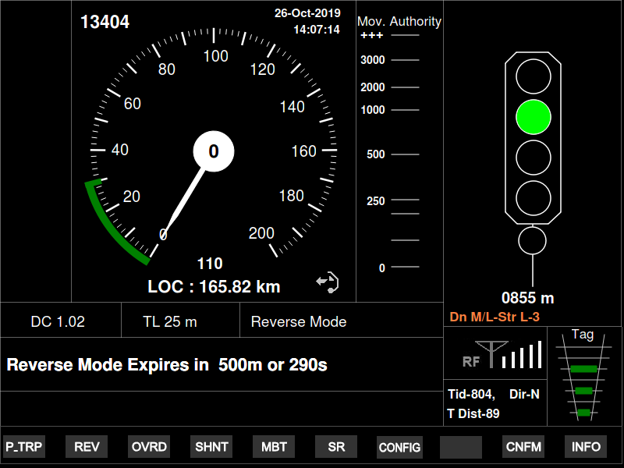
REVERSE MODE
लोको को वर्तमान कैब से ही ट्रेन को रिवर्स में चलाने के लिए लोको पायलट खुद इस मोड का चयन करें ।
इस मोड को लोको पायलट द्वारा REV सॉफ्ट की और उसके बाद DMI पर CNFM सॉफ्ट की को दबाकर चुना जाता है ।
इस मोड में रिवर्स मूवमेंट की अनुमति केवल 25 Kmph की गति पर, 500 मीटर तक, 300 सेकंड के लिए ही उपलब्ध रहती है ।
Reverser को Reverse से हटाते ही रिर्वस मोड़े से आउट हो जाएगा ।

Slide 24

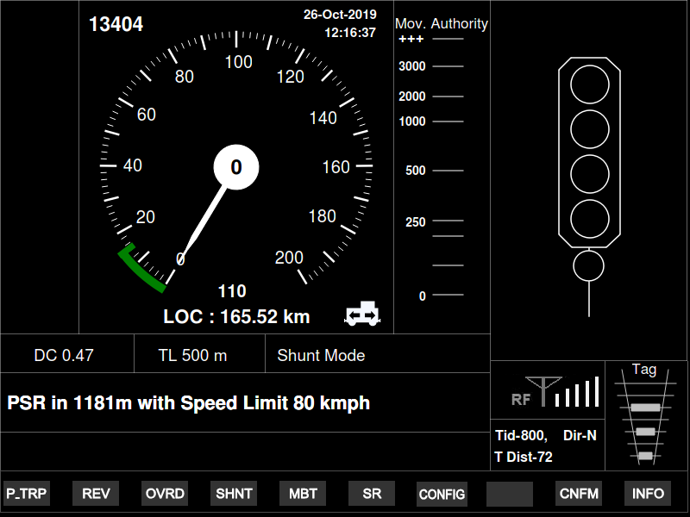
SHUNT MODE
लोको को शंटिंग कार्य में चलाने के लिए लोको पायलट खुद लोको की खड़ी स्थिति में इस मोड का चयन करें ।
इस मोड को लोको पायलट द्वारा SHNT सॉफ्ट की और उसके बाद DMI पर CNFM सॉफ्ट की को दबाकर चुना जाता है ।
इस मोड में गाड़ी 15 Kmph की स्पीड पर केवल शंटिंग लिमिट बोर्ड के भीतर ही चलाई जा सकती है ।
ब्लॉक सेक्शन लिमिट को पार करते ही स्टेशनरी कवच द्वारा SOS संदेश जारी कर दिया जायेगा ।

Slide 25

SYSTEM FAILURE MODE
लोको कवच यूनिट में यदि कोई ऐसा फोल्ट उत्पन्न होता है जो लोको कवच की कार्य प्रणाली पार सीधा प्रभाव डालता हो तो सिस्टम तुरंत SYSTEM FAILURE मोड में चला जायेगा ।
इस मोड में स्थाई इमरजेंसी ब्रेक की कमांड बनी रहेगी जब तक कि लोको कवच यूनिट का स्विच ऑफ न कर दिया जाए TCAS को आइसोलेट कर देना चाहिए ।

Slide 26
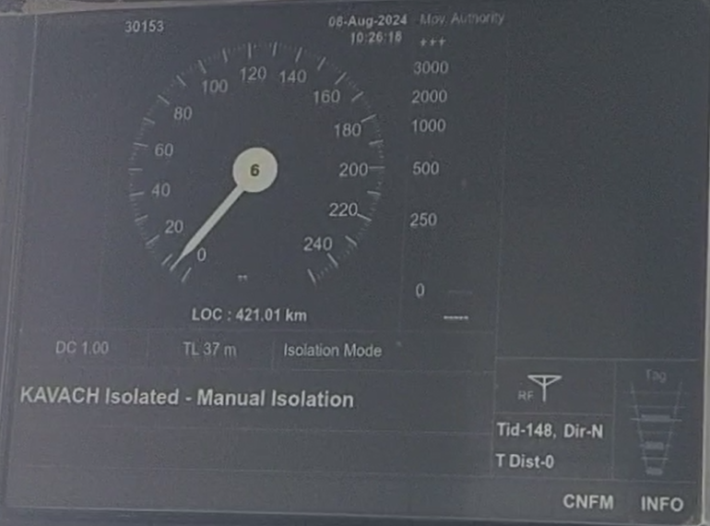
ISOLATION MODE
लोको कवच यूनिट के मालफंक्शनिंग करने पर लोको पायलट द्वारा इस यूनिट को मैन्युली आइसोलेट किया जा सकता है ।
यूनिट के ऊपर लगे स्विच से आइसोलेट करें ।
इस मोड में लोको कवच यूनिट, ब्रेक सिस्टम को पूर्ण रूप से अलग कर देगा और ट्रेन का किसी प्रकार का सुपरविजन नहीं होगा ।
DMI स्क्रीन पर स्पष्ट संकेत ‘LOCO TICAS ISOLATED’ प्रदर्शित होगा ।

Slide 27
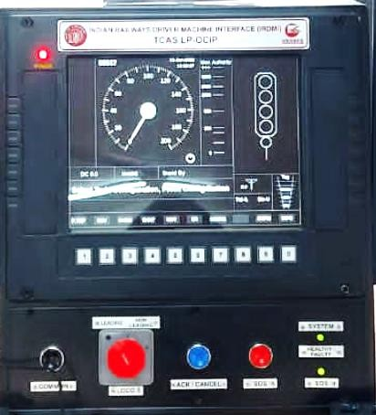
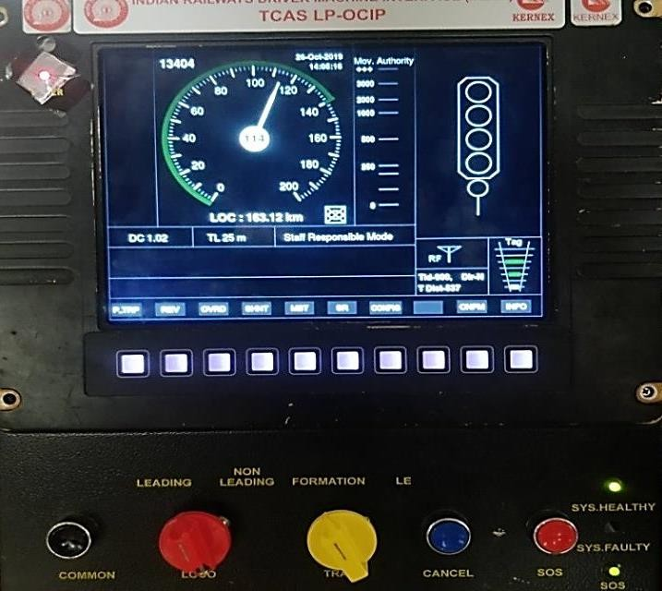





DRIVER MACHINE INTERFACE (DMI)
SYSTEM
Healthy/faulty
COMMON
LEADING
ACK/CANCEL
S.O.S
S.O.S
COMMON
ACK/CANCEL
KERNEX
HBL
MEDHA
Push Buttons
इमरजेंसी सिग्नल Generate करने के लिए SOS के साथ Common बटन दबाएँ ।
लोको पायलट द्वारा विभिन्न मोड के Ttransition के दौरान Acknowledge अथवा केन्सल करने के लिए Ack/Can के साथ Common बटन दबाएँ ।
Generate हुए SOS मैसेज को रोकने के लिए Common के साथ ACK/CANCEL पुश बटन को दबाएँ ।
Indicators
System Health Status: System यदि Healthy है तो LED में Green लाइट जलेगी अन्यथा लाल लाइट जलेगी ।
SOS Status: जब SOS ट्रांसमिट नहीं किया गया है तो LED में Green लाइट जलेगी अन्यथा लाल लाइट जलेगी ।
Switches : Leading / Non-leading Mode (NL) MU लोको में Operation Mode को चेंज करने के लिए । अकेले लोको में दोनों केब में लीडिंग पोजीशन पर रहेगा ।

Slide 28
लोको कवच चालू करने की विधि
लोको केब का चयन कर लें व लोको को सामान्य तरीके से इनरजाइज करें ।
MR /BP प्रेशर पूरा आने पर कवच सिस्टम को चालू करें ।
यदि HBL या KERNEX का BIU लगा हो तो MR व BP कॉक को ओपन कर लें । (केवल IRAB वाले लोको में )
यदि MEDHA का BIU लगा हो तो MR व EM कॉक को ओपन कर लें (केवल IRAB वाले लोको में)।
E-70 ब्रेक सिस्टम वाले लोको में A-9 वाल्व के नीचे लगे EB कॉक को दोनों केब में खोल दे और SA9 के नीचे हॉर्न का अतिरिक्त हॉर्न कॉक खुला होना सुनिश्चित करें । (MEDHA में दोनों केब का A-9 वाल्व के नीचे वाला कॉक खुला सुनिश्चित करें ।
DMI व TICAS के MCBs को ऑन कर लें । जब केब में कवच का DMI स्क्रीन चालू होकर कम्युनिकेशन लिंक फ़ेल्युर का मैसेज आए तब को TCAS आइसोलेशन स्विच को नॉर्मल पोजीशन पर करें।
लोको की स्थिति के अनुसार Leading/Non-Leading सिलेक्ट स्विच की पोजीशन बदली कर लें
अब सिस्टम के BOOT-UP/Self Test होने का इंतजार करें ।
Self Test के दौरान ब्रेक इंटरफ़ेस, Normal Brake, Full-Service Brake, Emergency Brake और लोको ब्रेक सिस्टम की जांच होती है यदि यह परीक्षण सफल हो जाता है, तो सिस्टम “EB TESTING SUCCESS" प्रदर्शित करता है ।
इसके अतिरिक्त, Traction Active Input प्राप्त होने तक "Waiting for Traction Command” के लिए संकेत देता है । एक बार जब ट्रैक्शन एक्टिव इनपुट सक्रिय हो जाता है, तो कवच, ट्रैक्शन को काट देता है और मैसेज देता है की Traction Cut Off है ।
यदि यह परीक्षण विफल हो जाता है, तो सिस्टम "ट्रैक्शन कट-ऑफ कमांड विफल" प्रदर्शित करता है ।
DMI में सिस्टम द्वारा ब्रेक सिस्टम की सेल्फ टेस्टिंग सफलतापूर्वक पूर्ण हो जाने की तसल्ली करें ।
DMI में CONFIG को ‘सॉफ्ट की’ द्वारा सिलेक्ट कर के ट्रेन के प्रकार का चयन करें । जैसे लाइट इंजिन, मालगाड़ी या सवारी गाड़ी ।
गाड़ी किस प्रकार की है, उसका चयन कर लें, जैसे लाइट इंजिन है तो किस प्रकार का है, सवारी गाड़ी है तो कितने डिब्बे हैं इत्यादि ।
गाड़ी चयन को “Reconfirm” कर लें ।
“Configuration” पूरा हो जाने के बाद DMI पर Shunt Mode (SHNT) या Staff Responsible Mode (SR) को आवश्यकतानुसार ‘सॉफ्ट की’ द्वारा सिलेक्ट करें व इसकी पुष्टि के लिए “CONFIRM” सॉफ्ट की को दबाएँ ।

Slide 29
कवच लोको मे केब बदली करने की विधि
लोको को सुरक्षित स्थान पर खड़ा करें ।
SA-9 अप्लीकेशन पोजीशन पर रखें और ब्रेक सिलेन्डर में पूरा प्रेशर आना चेक करें । (WAP-5 मे 5.0 Kg/CM²,WAP-7,WAG-9 मे 3.5 Kg/CM²)
थ्रोटल 0 और रिवर्सर को 0 पोजीशन पर लायें ।
A-9 हैंडल को न्यूट्रल पोजीशन पर लाकर निकाल लें । (CCB 2.0 ब्रेक सिस्टम में A-9 हैंडल को FS पोजीशन पर रखकर लॉक कर दे एवं मोड स्विच को “Trail” पर कर दें।)
VCB ओपन और पेंटोग्राफ लोअर करें ।
BL चाबी को D से OFF पोजीशन पर निकालें ।
पार्किंग प्रेशर गेज मे प्रेशर 0 Kg/CM² होना चेक करें ।
DDS पर मैसेज आयेगा- “SELF HOLD MODE ACTIVE”
ऑन बोर्ड कवच की DMI मे “STAND BY MODE CAB NOT ACTIVE” का मेसेज आएगा ।
दरवाजे/खिड़कियाँ और अनावशक लाइटें बंद करें ।
BL चाबी और A-9 हैंडल लेकर दूसरी कैब में जायें ।
SA-9 अप्लीकेशन पोजीशन पर कर दें ।
ब्रेक सिलेन्डर मे पूरा प्रेशर होना चेक करें । (WAP-5 मे 5.0 Kg/CM² ,WAP-7, WAG-9 मे 3.5 Kg/CM²)
BL चाबी को OFF से D पोजीशन पर करें ।
नोड के अनुसार लोको इनरजाइज़ करें ।
A-9 हैंडल को न्यूट्रल पर डाल कर रन पोजीशन पर लाये और BP प्रेशर 5 Kg/CM² आना चेक करें (CCB 2.0 ब्रेक सिस्टम में मोड स्विच को “Lead” पर कर दें व A-9 हैंडल को FS पोजीशन से RUN पर लाकर BP प्रेशर 5 Kg/CM² आना चेक करें) ।
ऑन बोर्ड कवच की DMI मे यदि पहले से कन्फ़्युगरेशन किया है तो SR Mode आ जाएगा ।

Slide 30

यह कैब में ही सिग्नल का आस्पेक्ट दर्शाता है ।
यह ट्रेन को ओवर स्पीडिंग से बचाता है- सेक्शनल स्पीड, ट्रेन स्पीड, लूप लाइन स्पीड, स्थाई व अस्थाई गति प्रतिबंध ।
यह ट्रेनों की सीधी टक्कर, पीछे की टक्कर, पार्श्व टक्कर से बचाता है ।
यह ट्रेन को रिवर्स मूवमेंट व रोल बॅक से बचाता है ।
लेवल क्रॉसिंग (LC) गेट पर ऑटोमेटिकली सीटी बजाने का काम करता है ।
शंटिंग लिमिट वेलिडेशन ।
यह ट्रैक पर ट्रेन की व्यस्तता (Occupation) का पता लगाता है ।
आपातकाल की स्थित में SOS (Save Our Souls) मैसेज भेजकर गाड़ियों को जहाँ-तहाँ रोका जा सकता है
गाड़ियों के संचालन पर NMS (नेटवर्क मेनेजमेंट सिस्टम) द्वारा लगातार निगरानी की जाती है ।
यह ब्रेकिंग दूरी की लगातार निगरानी करता है ।
यह ब्रेकिंग दूरी, गति की दिशा और रोल बॅक की निरंतर निगरानी करता है ।
यह मूवमेंट अथोरिटी का निरंतर अपडेट प्रदान करता है ।
(MA- वह दूरी जहां तक ट्रेन को, बिना किसी खतरे के जाने की अनुमति है ।)

Slide 31
कवच प्रणाली का परिचय
लक्ष्य प्रकार (Target type): आगे के लक्ष्य के प्रका र को निर्दिष्ट करता है , जैसे गति प्रति बंध, सिग्नल पहलू , या अन्य परिचालन सीमाएँ ।
स्थान आईडी (Loco ID): लोकोमोटिव की विशिष्ट पहचान संख्या ।
वर्तमान गति (Current Speed): ट्रेन की वर्तमान गति किलोमीटर प्रति घंटे (कि मी प्रति घंटे) में प्रदर्शित करता है ।
ओवर स्पीड (Over speed): यह दर्शाता है कि ट्रेन अनुमत गति सीमा से अधिक चल रही है या नहीं । गति सूचक सुई ऑडियो बजर के साथ लाल हो जाती है ।
अनुमत गति ( Permit Speed): ट्रैक के वर्तमान सेक्शन में अधिकतम स्वीकार्य गति, ट्रैक की स्थितियों और नियामक आवश्यकताओं द्वारा निर्धारित की जाती है ।
लक्ष्य गति (Target Speed): ट्रेन को जिस गति को प्राप्त करने का लक्ष्य रखना चाहिए, वह अक्सर आगामी ट्रैक स्थितियों या सिग्नल पहलुओं द्वारा निर्धारित की जाती है ।
लक्ष्य दूरी (Target Distance): अगले महत्वपूर्ण लक्ष्य, जैसे सिग्नल, गति प्रतिबंध या स्टॉप पॉइंट की दूरी, मीटर में मापी जाती है ।

Slide 32
कवच प्रणाली का परिचय
ब्रेक लगाया गया (Brake Applied): कवच द्वारा ब्रेक लगाने को लाल रंग में दर्शा ता है । ब्रेक लगाने के प्रकार के बढ़ने के साथ प्रतीक की मोटाई बढ़ जाती है - सामान्य सेवा ब्रेक (NSB), पूर्ण सेवा ब्रेक (FSB) और आपातकालीन ब्रेक (EB) ।
गति में कमी का स्थिरांक (Deceleration Constant): वह दर जिस पर ट्रेन ब्रेक लगाने पर धीमी होती है , जिसे अक्सर एक संख्यात्मक मान के रूप में दर्शाया जाता है । यह डेटा ऑनबोर्ड कवच द्वारा लोको पायलट द्वारा चुनी गई ट्रेन कॉन्फ़िगरेशन के आधार पर निकाला जाता है ।
संदेश संदर्भ (Context Message): वर्तमान परिचालन संदर्भ से संबंधित अतिरिक्त जानकारीया चेतावनियाँ प्रदान करता है, जैसे कि आने वाले मोड़, लेवल क्रॉसिंग गेट्स , स्थायी गति सीमाएँ (PSRs), विफलता संदेश, स्वीकृति संदेश आदि ।
कार्यात्मक कुंजी (Functional Keys): ये कुंजियाँ ट्रेन कॉन्फ़िगरेशन और कवच संचालन मोड के चयन के लिए उपयोग की जाती हैं, जैसे कि रिवर्स, शंट, आइसोलेशन आदि ।
ट्रेन लंबाई (Train Length): वह ट्रेन लंबाई जिसे कवच द्वारा गणना की गई है । यह आमतौर पर प्रारंभिक ट्रेन कॉन्फ़िगरेशन के साथ एक पूर्वनिर्धारित मान पर सेट की जाती है और प्रत्येक स्टेशन पर एडवांस स्टार्ट सिग्नल को पार करने के बाद अपडेट की जाती है ।

Slide 33
कवच प्रणाली का परिचय
लोको स्थान (Loco Location): लोकोमोटिव का वर्तमान भूगोलिक स्थान या स्थिति डेटा (डेकामेटर में चेनज ) ।
मोड का नाम (Mode Name): ट्रेन का वर्तमान परिचालन मोड, जैसे "पूर्ण पर्यवेक्षण" "शंटिंग," या "कर्मचारी जिम्मेदार" आदि ।
मोड प्रतीक (Mode Symbol): ट्रेन के संचालन के वर्तमान मोड जैसे "पूर्ण पर्यवेक्षण," "शंटिंग" या "कर्मचारी जिम्मेदार" आदि के प्रतीक को इंगित करता है।
स्टेशन के साथ संचार (Communication with Station): स्टेशन/LC/IB/ABS हुत्स के स्टेशनरी कवच के साथ रेडियो संकेत की ताकत को दर्शाता है ।
गति प्राधिकरण (Movement Authority): अधिकतम दूरी जिसे ट्रेन बिना किसी खतरे के यात्रा करने के लिए अधिकृत किया गया है ।
सिग्नल का संकेत (Signal Aspect): यह क्षेत्र आने वाले सिग्नल के वर्तमान संकेत को प्रदर्शित करता है ।
टैग संकेत (Tag Indication): अंतिम तीन सामान्य RFID टैग की स्थिति को दर्शाता है । हरा रंग टैग पढ़ने को दर्शाता है और लाल रंग टैग न पढ़ने को दर्शाता है ।

Slide 34
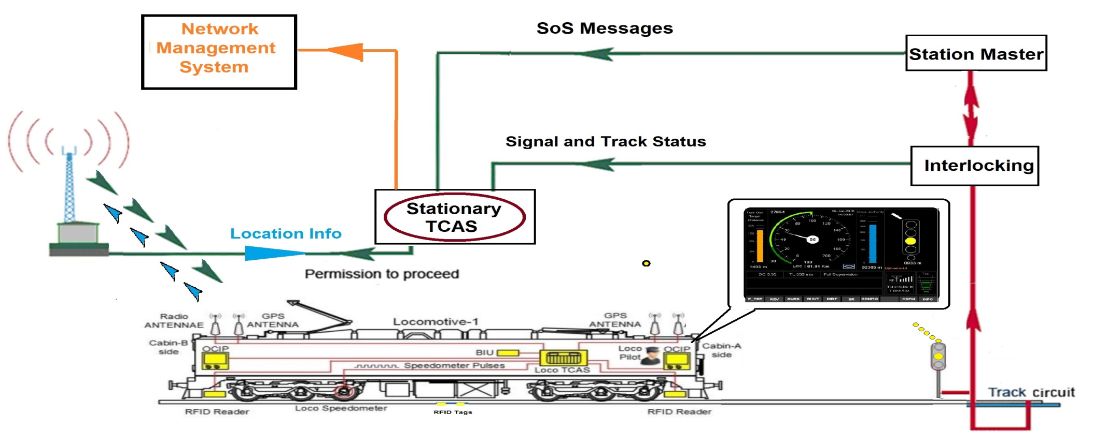
KAVACH- Principle of Working
Network
Monitoring
System
Signals, Track ckts, Points status
Stationary KAVACH
Track Profile
  PSR/TSR
  Gradients
  LC Gates
Track ckts,
Points,
Lx status
Loco KAVACH
STATIONARY & LOCO EQUIPMENT USES RADIO COMMUNICATION FOR EXCHANGING THE INFORMATION

